Slide 1
Co je kritická analýza, hry jako objekt studia, kulturální studia
27. 2. 2017
Tomáš Bártek (MUGS); hypermarket@mail.muni.cz, tomas.bartek@ceitec.muni.cz

Slide 2
Co je kritická analýza her (…a proč by nás měla zajímat)
Není to jen recenze „4 z pěti hvězdiček”
Není to jen hledání chyb
Nejsou to seznamy, co je na hře dobře a co špatně
Důkladný a objektivní rozbor hry

Slide 3
Co je kritická analýza (…a proč by nás měla zajímat)
Spousta přístupů, jak vytvořit kritickou analýzu:
Popis formálních elementů hry, bez interpretace.
Popis formálních elementů v pohybu (mechaniky roztočily kolečka). Jaké jsou vazby mezi jednotlivými prvky? Jaké je hraní hry?
Pokus o interpretaci, proč designér zvolil tyto elementy. Proč je hra taková, jaká je?
CO?
JAK?
PROČ?

Slide 4
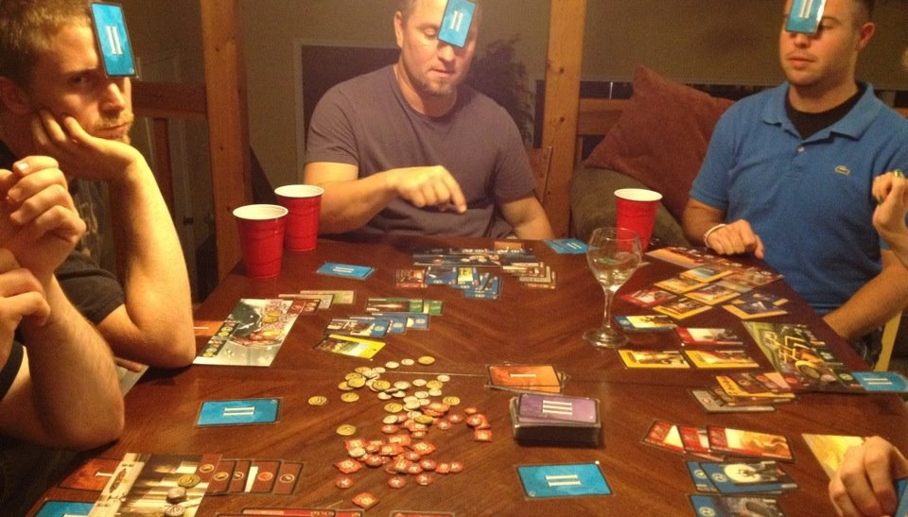
Co je kritická analýza her (…a proč by nás měla zajímat)
7 divů světa je zábava.
7 divů světa je zábavná hra, protože má dobře vybudouvanou vnitřní dynamiku hry, kdy hráči až do konce nevědí přesný počet vítězných bodů a hra tak udržuje v napětí všechny hráče.

Slide 5

Co je kritická analýza (…a proč by nás měla zajímat)
Při psaní analýzy by nás měla zajímat celá řada otázek:
Jaké výzvy čekají na hráče? Jaké akce musí hráč vykonat, aby výzvy překonal?
Jaké jsou vztahy mezi hráči? Je hra fair? Vyrovnaná? Je vnímána jako vyrovnaná?
Jaké je cílové publikum?
Jak zapadá hra do kontextu ostatní autorovy tvorby?
Co autor mohl zamýšlet designováním takové hry?
Jaký je vztah mezi narativem a mechanikami?
Jaké odkazy na vnější svět hra poskytuje?
….

Slide 6
Hry jako objekt studia
Po vzniku akademické disciplíny herních studií se objevil problém, jak zkoumat hry
Otázka špatně položená, správná otázka zní: Proč zkoumat hry?
Vyžadují hry specifický přístup? Je nutné při přemýšlení o hrách volit jiné metody a postupy?
Notes:
Before the creation and popularization of video games in the late-twentieth century, the study of games was mostly confined to fields such as anthropology, studying the games of past civilizations. Some of the most popular examples of ludology during these times are works such as Stewart Culin’s comprehensive catalog of Native American games and gaming implements north of Mexico,^{[4]} and Johan Huizinga and Roger Caillois discussed the importance of gaming and play to a societies culture, and even how it may help define it.^{[5]} As video games became more and more popular in the 1980s, so too did the interest in studying games rise. It wasn’t until Gonzalo Frasca popularized the term Ludology (from the Latin word for game, ludus) in 1999,^{[6]} the publication of the first issue of academic journal "Game Studies" in 2001, and the creation of the Digital Games Research Association in 2003, that scholars began to get the sense that the study of games could (and should) be considered a field in its own right: game studies. As a young field, it gathers scholars from different disciplines that had been broadly studying games; such as psychology, anthropology, economy, education, and sociology.
The field's influences may be characterized broadly in three ways:^{[7]} the social science approach, the humanities approach, and the industry and engineering approach. In addition to asking different types of questions, each approach tends to use different methods and tools. A large body of social scientists prefer quantitative tools and methods while a smaller group makes use of qualitative research. Academics from the humanities tend to prefer tools and methods that are qualitative. The industry approach is practice-driven and usually less concerned with theory than the other two. Of course, these approaches are not mutually exclusive, and a significant part of game studies research blends them together. Tracy Fullerton and Kenji Ito’s work are examples of interdisciplinary work being pursued in game studies.^{[8][9]}
The youth of the field of game studies is also another reason for blurred boundaries between approaches. Williams, in a call for greater interdisciplinary work in communications-oriented games scholarship, noted how the "study of videogames is poised to repeat the mistakes of past academic inquiry".^{[10]} He argues that the youth of the field means that it is not bound to follow the traditional divisions of scholarly work and that an opportunity exists to rediscover the strengths and contributions that different scholarly traditions can offer.
Social scien

Slide 7
Hry jako objekt studia
Seznam International Game Developers’ Association:
Game Criticism, Analysis & History, • Games & Society, • Game Systems & Game Design, • Technical Skills, Programming & Algorithms, • Visual Design, • Audio Design, • Interactive Storytelling, Writing & Scripting, • Business of Gaming, • People & Process Management
Každé téma má i subtémata (celkem 200)

Slide 8
Hry jako objekt studia
Lars Konzack (2002):
hardware
program code
functionality
game play
meaning
referentiality
socio-culture
„Každá z nich může být analyzována zvlášť, ale každá vrstva musí být brána v potaz. Proto analyzujeme zároveň technickou, estetickou a sociokulturní perspektiv.“

Slide 9
Hry jako objekt studia
Lars Konzack (2002):
1. hardware
„At this the lowest layer we find the hardware technology: wires, signals, hardware and components.
Notes:
At this the lowest layer we fi nd the hardware technology: wires, signals, hardware and components. This tells us about the physical nature of the playground and the computer as tool, medium, or toy. At this layer we have not even defi ned whether or not the computer is to be used as tool, medium, toy, or a combination of these possibilities. A computer may be used as both tool, medium, and toy since the computer is a very fl exible electronic device. Of course if we use the computer using computer games, we are in fact dealing with the computer as a toy (or tool for fun) and as a medium. The computer in question may be very different depending on whether it is a mobile cell phone, home game console, or personal computer wired to the Internet or other network facilities. What can be done depend on the physical capabilities of the computer. This however does not tell much about what kind of games we have at hand.

Slide 10
Hry jako objekt studia
Lars Konzack (2002):
2. program code
„Every computer game depends on code. Therefore program code is essential to the understanding of computer games“
Notes:
However this layer may be diffi cult to analyse since we may not have access to the source code and even if we had – we would not comprehend what is going on since we may not be able to translate the code into anything meaningful. These problems taken into account, the code still gives us a good clue to what the computer does. We are able to follow trails of action, and see what happens in different itterations.
However, even with out access to the code, we are still able to describe and analyse all the other layers of the computer game. Thus it is possible to indirectly understand the code according to other layers of the analysis – especially the functionality layer.

Slide 11
Hry jako objekt studia
Lars Konzack (2002):
3. functionality
„Here we observe what the computer applications do“
Dynamics
Deterrminability
Transiency
Perspective
Access
Linking
User Function
Notes:
The functionality depends on the code and the physical nature of the computer. Here we observe what the computer applications do. We are able to localise the computers’ responses to user actions or integrated code signals. At this point of the analysis we focus on the behaviour of the computer and the computers interface reactions to user input. Espen J. Aarseth has defi ned a variety of the functionalities an application may have: dynamics, determinability, transiency, perspective, access, linking, and user function. Each of these functionalities has different variations, which have been thoroughly described by Espen J. Aarseth [2]. At this layer we are not even aware we are in fact dealing with a game – it might be any multimedia product or even other kinds of media program, here referred to as an application. Dynamics: Text piece combinations are constant in a static application, while they may change in a intratextonic dynamic text. In a textonic dynamic application, text pieces may even change. Determinability: An application is determinate if one text piece always follows another on command, if not, the application is indeterminate. Transiency: If the mere passing causes text or actions to appear, the application is transient, otherwise it is intransient. A turn based game is intransient, while a real-time game is transient. Perspective: The application is personal, if the user plays a strategic character, and impersonal if not. Access: If all text pieces are readily available to the user at all time, the application has random access, if not the application access is controlled. Linking: The application may have explicit hypertext links for the user to follow, or conditional links which may only be followed if certain conditions are met, or there may be no linking at all.

Slide 12
Hry jako objekt studia
Lars Konzack (2002):
4. Gameplay
Konečně hraní
positions, resources, space and time, goal (sub-goals), obstacles, knowledge, rewards or penalties
Notes:
At this layer we fi nally reach the game structure also known as gameplay. Here we recognise the computer software application as a game. Therefore we turn towards ludology; the study of games. Ludology acknowledges different game factors: positions, resources, space and time, goal (sub-goals), obstacles, knowledge, rewards or penalties [3]. These factors can be used to analyse any game not just computer games, but keep in mind that these distinctions are made to analyse games. In play (which of course is closely related to games) the goal, sub-goals and obstacles may be diffi cult to fi nd. Any game or play is based on interaction between player(s) and the game itself. Positions: These are the positions from which the game is perceived. They may be those of audience, players, or judges. The players are the most important, since they take active part in the game, but there might be other participants like team leaders, coaches or game masters. Positions will be further analysed in the socio-cultural layer.
Resources: These are the means by which the players are able to infl uence the game. This may be anything from a chess piece to a ball, or in the case of a computer game a computer controlled pixel images on the screen. Space: The space is divided into the aforementioned space of the game, also known as virtual space, and the space of the real world from which the players infl uence the virtual space, which we shall refer to as the playground. As already mentioned, the two kinds of space may merge into one in some games. Time: This is the time limit set for the the game duration. Some games may have a defi nite time limit, others end when some sort of goal is reached, and again others just end when the players don’t want to play anymore. In some games the main goal is to race against time. Goal (sub-goals): The goal is what is needed to win the game. Sub-goals are what are needed to partially reach the main goal. Obstacles: The challenge of the game comes from obstacles. These obstacles are set in order to prevent players from reaching their goal(s). Obstacles are, indeed, connected directly to the goal. Knowledge: There exists different kinds of knowledge in a game: open knowledge (quite often the rules or statistics), hidden knowledge (e.g. strategy of other players), and random knowledge (e.g. rolling dice or other kinds of randomisation). Rewards/penalties: Rewards or penalties can be anything from points, money, time, space or resources that may be won or lost during the game.

Slide 13
Hry jako objekt studia
Lars Konzack (2002):
5. Meaning
Sémantický význam her

Slide 14
Hry jako objekt studia
Lars Konzack (2002):
6. Referentiality
„Referentiality becomes apparent when comparing computer games with other games and other media“
Notes:
Here we target the characteristics of the game setting and genre. These characteristics are signs, ornaments or game structures that have originally been used in other media or other games, and which have been put into use in the game we are about to analyse. They give new meaning by transferring meaning from where it originally appeared (e.g. the game Donkey Kong refers to the movie King Kong). The setting is a sign system that helps us to relate to the virtual environment. These sign systems may have been taken from narrative genres or historical sources. We often fi nd two types of genres present in computer games: 1) computer game genres, and 2) narrative genres. The computer game genres are genres like action/arcade, adventure, and strategy.

Slide 15
Hry jako objekt studia
Lars Konzack (2002):
7. Socio-culture
„Kultura okolo her – interakce nejen mezi hráčem a hrou, ale mezi hráčem, okolním prostředím“
Notes:
This means also addressing the relationship between the playground and the outside world. Focusing on the players, we observe the computer game target groups in terms of gender, age, and social status. These relations may again be analysed in comparison with the activities in the virtual world of the game. Lots of computer game studies have been done on socio-cultural matters from violence and marketing studies to gender and pedagogical studies. The problem is that they rarely actually research the games as cultural artefacts with aesthetic qualities. Still, the best of these studies may show how computer games are actually used in real life. To properly do so, it is important to understand the basic nature of game, play and culture. According to Johan Huizinga’s theory, play and game are the origins of culture. Playing and games are culture in themselves, and culture will expand and prosper by freely exploring them

Slide 16
Hry jako objekt studia
Aarseth (2003):
Můžeme o hrách mluvit s hráči, číst o nich, můžeme studovat design, pravidla a mechaniky hry … můžeme sledovat ostatní, jak hrají, nebo číst jejich zprávy a hodnocení … můžeme hrát sami.
hraní her výzkumníkem esenciální, ale ne jediné postačující
Hráči analyzují hru i samotným hraním (nevědomě i vědomě): „Jak musím hrát, abych vyhrál.“

Slide 17
Play vs non-play (Arseth 2003)
Play:
Nutné, ale nikoli dostačující
naprosto jiný zážitek bude mít hráč začátečník, zkušený a „hardcore“hráč
Při kombinaci s Bartleovou kategorizací může být až 12 variant hraní
Non-play:
Herní žánry• znalost herního systéu• názory ostatních hráčů• recenze• walkthroughs • diskuze• pozorování při hraní • rozhovory s hráči• herní dokumentace • playtesting zprávy• rozhovory s designéry

Slide 18
Play vs non-play
Hra
Kódování
Významový rámec 1
Dekódování
Významový rámec 2
Designér
Jeho znalosti
Jeho schopnosti
Jeho technické kapacity
Jeho kulturní kapitál
Hráč
Jeho znalosti
Jeho schopnosti
Jeho technické kapacity
Jeho kulturní kapitál

Slide 19
Play vs non-play
Hra Hraní
Kódování
Významový rámec 1
Dekódování
Významový rámec 2
Designér
Jeho znalosti
Jeho schopnosti
Jeho technické kapacity
Jeho kulturní kapitál
Hráč
Jeho znalosti
Jeho schopnosti
Jeho technické kapacity
Jeho kulturní kapitál

Slide 20
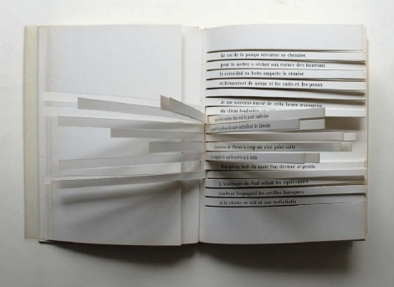
Problém s hraním
Při hraní nerecipujeme celý produkt, každé hraní je unikátní
http://www.bevrowe.info/Queneau/QueneauRandom_v4.html
Notes:
Raymond Queneau’s A Hundred Thousand Billion Poems or One hundred million million poems (original French title: Cent mille milliards de poèmes), published in 1961 (see 1961 in poetry), is a set of ten sonnets. They are printed on card with each line on a separated strip, like a heads-bodies-and-legs book, a type of children's book with which Queneau was familiar. As all ten sonnets have not just the same rhyme scheme but the same rhyme sounds, any lines from a sonnet can be combined with any from the nine others, so that there are 10¹⁴ (= 100,000,000,000,000) different poems. It would take some 200,000,000 years to read them all, even reading twenty-four hours a day. When Queneau ran into trouble while writing the poem(s), he solicited the help of mathematicianFrancois Le Lionnais, and in the process they initiated Oulipo.^{[1]}

Slide 21
Hry jako objekt studia
Proč chci psát a přemýšlet o hře/hrách?
Jaké otázky chci odpovědět?
-> Čemu se v rámci komplexní herní analýzy věnovat více a čemu méně
(když se budu chtít věnovat reprezentaci pohlaví ve hře, nemusím se příliš zaobírat technickou stránkou hry)
Výzkumník tedy pro poznání a správné pochopení hry musí hru hrát. Také o ní musí shánět informace i jinde, aby byl schopen hru kontextuálně ukotvit (např. do žánru).

Slide 22
Kritická škola a kulturální studia
kritika moderní společnosti i kultury, obvykle opřená o nějakou formu marxismu
Velkou pozornost věnují psychoanalýze (Freud, Fromm)
emancipace člověka od společenských tlaků
odhalování a demystifikace ideologických argumentů konservativních obhájců kapitalismu a liberalismu,
příprava radikálních společenských změn.

Slide 23
Kritická škola a kulturální studia
Jean-Jacques Rousseau
Immanuel Kant
Georg Wilhelm Friedrich Hegel
Karl Marx
Sigmund Freud
Lukács, Gramsci, Walter Benjamin
Notes:
Kulturální studia vznikla asi v 60. letech 20. století. Kulturální studia tak vznikla v návaznosti na tak zvané Centrum pro současná kulturální studia (v originále: Center for contemporary cultural studies, zkratka: CCCS). Již od svého vzniku deklarují kulturální studia nevymezitelnost svého zkoumání. Dají se také chápat jako otevřený projekt, jež dešifruje kulturní formy, které pomáhají vytvářet a udržovat způsoby myšlení, vnímání a chování, které vedou k pasivnímu akceptování podmínek sociálního života v rámci kapitalistických společností. Často se kulturální studia považují za vnitřní proud mediálních studií, ale může to být vnímáno i opačně, tedy že mediální studia jsou vnitřním proudem kulturálních studií. Média mají pro kulturální studia v současné době obrovský a nezanedbatelný význam, neboť média velmi determinují vnímání kultury, a to jak jedincem, tak i celou společností.

Slide 24
Frankfurtská škola
20. léta Frankfurt nad Mohanem
Theodor W. Adorno (Dialektika osvícenství)
Walter Benjamin
Erich Fromm
Jürgen Habermas
Max Horkheimer (Dialektika osvicenství)
Herbert Marcuse
Kritika masové kultury

Slide 25
CCCS v Birminghamu
60. léta
Významný hráč na poli kulturálních studií
Významný vliv televize – proměna publik, proměna sociálního chování a jednání
Obecně se věnovali kulturním textů a jak masově produkované produkty jsou užívány a vnímány (encoding/decoding)
Dělení „producent-konzument“
Raymond Williams, Stuart Hall, Angela McRobbie, Paul Gilroy, David Morley, Charlotte Brunsdon, Richard Dyer

Slide 26
Frederic Jameson: Kultura jako post-moderní průmysl
Kultura dominantnější, než dříve – získala ekonomickou hodnotu; zcela nový způsoby výroby
Od tradičních způsobů výroby (průmysl) k novému – kultura jako průmysl
Kultura je nedílná součást ekonomiky, dává ekonomice novou dynamiku; novou možnost, jak získat moc
Přesah k hrám?

Slide 27
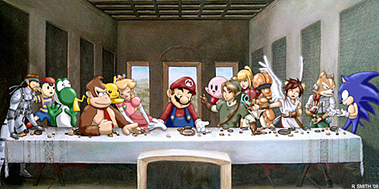
Jsou hry umění?
Problém vejce-slepice
Definice umění

Slide 28
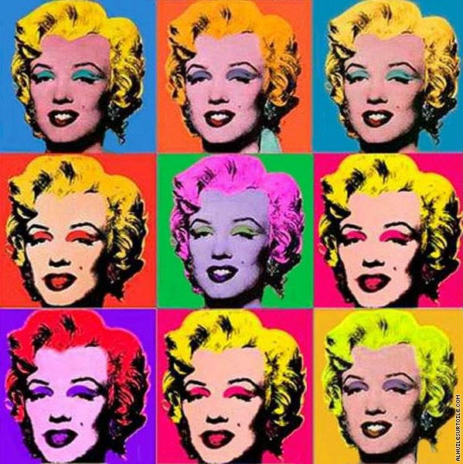
Frederic Jameson: Kultura jako post-moderní průmysl
Jeden ze základních rysů postmodernismu: od samého počátku je napojen na pop-kulturu
Příklady?
Intertextualita
Vznikaly primárně jako experiment a hned poté jako ekonomický produkt (oporoti jiným druhům kulturních statků)

Slide 29

Frederic Jameson: Kultura jako post-moderní průmysl
Na jednu stranu ryzí heterogennost, na druhou stranu v tom je systematický
Opak je Las Vegas
Odmítnutí studeného homogenity jako homogenizující program
U postmoderních produktu se pastiš nebo čirá parodie stává normou
Závislost na obrazech (u současných digi hern aprostá nutnost (technologická dominance vizuálních informací)

Slide 30
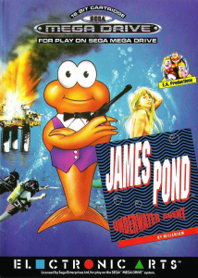
Frederic Jameson: parodie jako program
Parodické hry: Orcs Must Die, Bard‘s Tale, Run Jesus Run
Časový rozměr je nahrazen rozměrem prostorovým
Příklady?

Slide 31
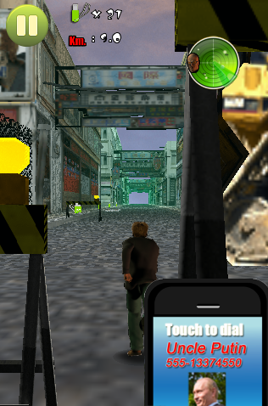
Frederic Jameson: parodie jako program
https://youtu.be/2_fneen2G2k

Slide 32
Hry v kultuře? Nebo kultura ve hrách?
Johan Huizinga (Homo Ludens) – hra jako nedílná součást kultury; hra jako původce lidské kultury
Všechny rituály a tedy i společenské konvence vycházejí ze hry
Hraní tedy není nic nového, ani nic dětského

